Slide 1
SW 종합설계 2
Made by 정 베디드

Slide 2
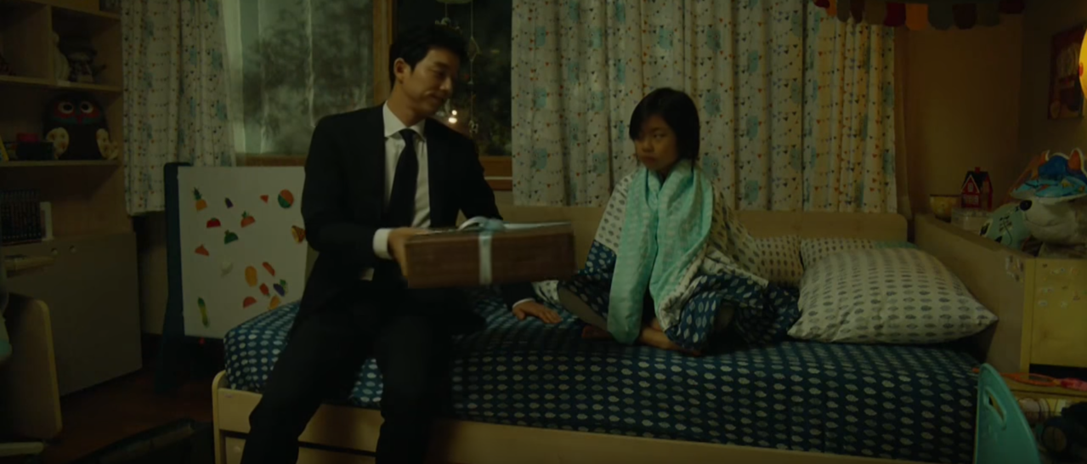
수인아 생일 축하해

Slide 3
아빠가 이번에 만든거야

Slide 4
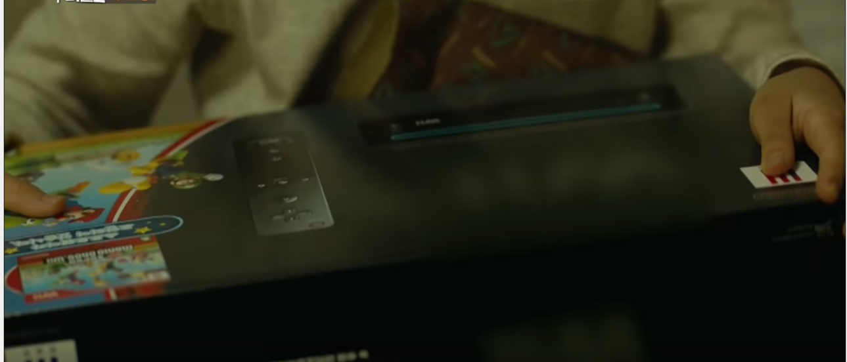
(바스락)

Slide 5
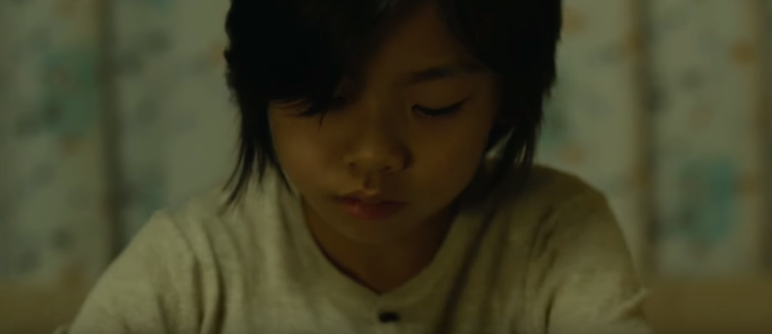
(…)

Slide 6
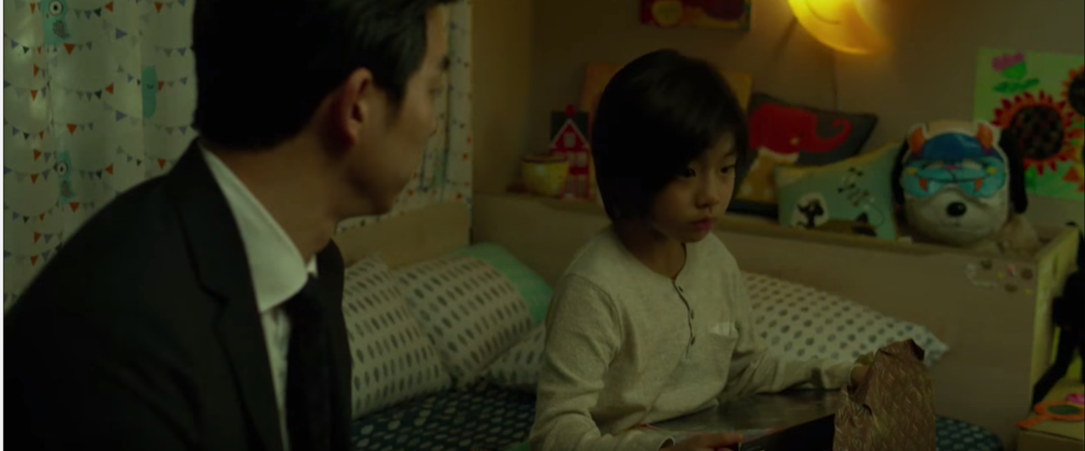
아빠, 이건 이미 있는 거 잖아요…

Slide 7
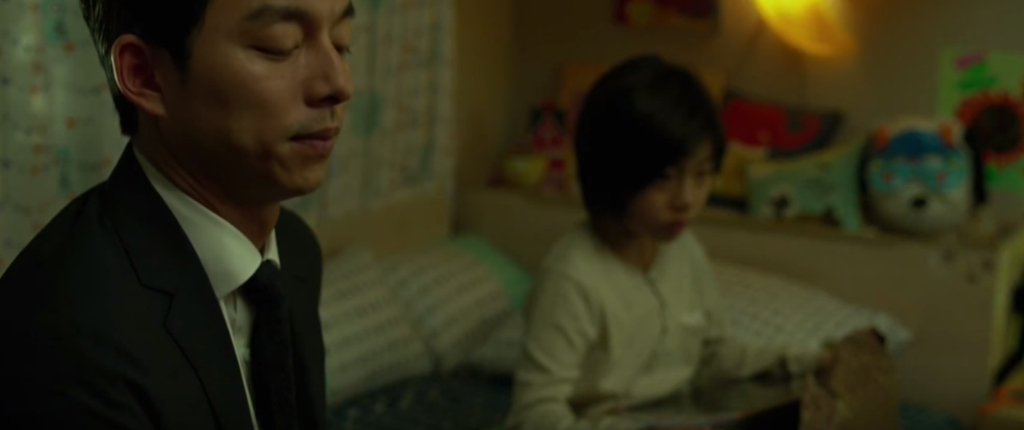

Slide 8
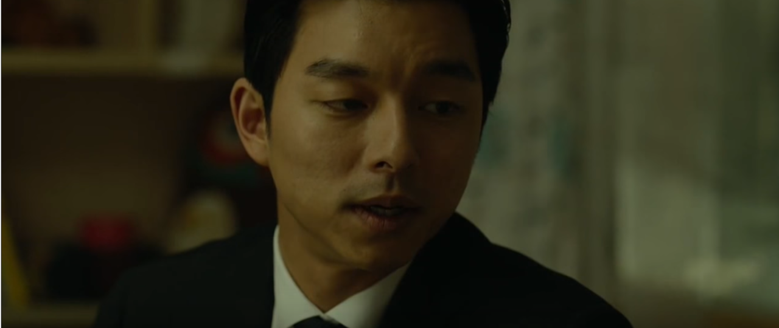
원하는거 있으면 다 말해봐

Slide 9
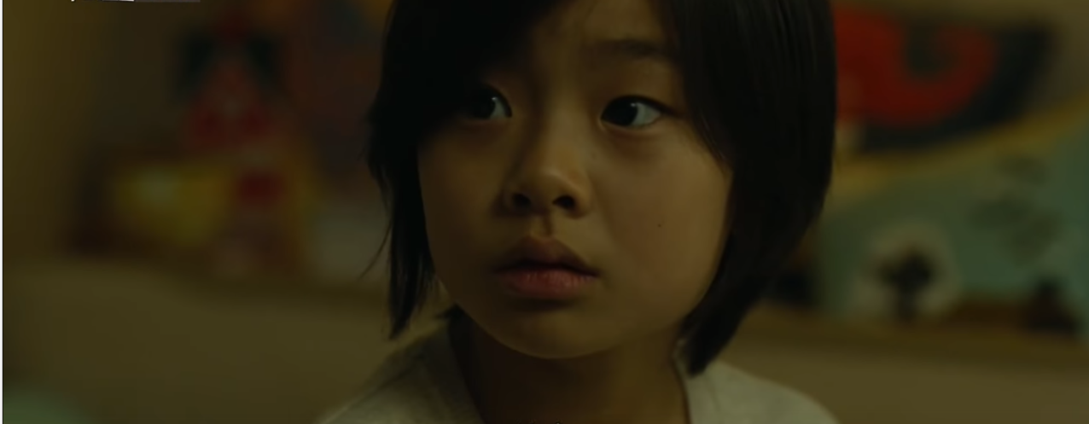
정말요? 저는..

Slide 10
임베디드

Slide 13
목 차.
1
2
3
팀명
소개
관심
분야
팀원
소개

Slide 14
1
팀명 소개
정 베디드
팀의 홍일점 이정은의 '정'과 팀의 최종 구현 목표인 임베디드 시스템의 '베디드'의 합성어

Slide 15
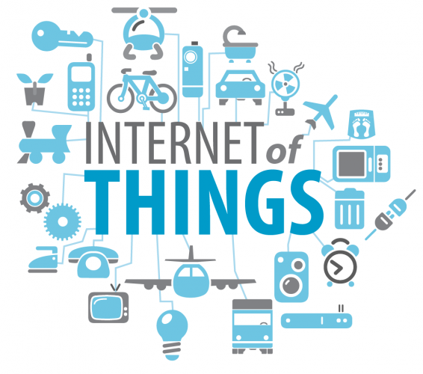
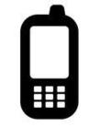
2
관심 분야
임베디드 시스템 구현
NEW Thing
+
>

Slide 16
팀원 소개.
11학번 김민재
14학번 이정은
13학번 김민중
13학번 김승부

Slide 17
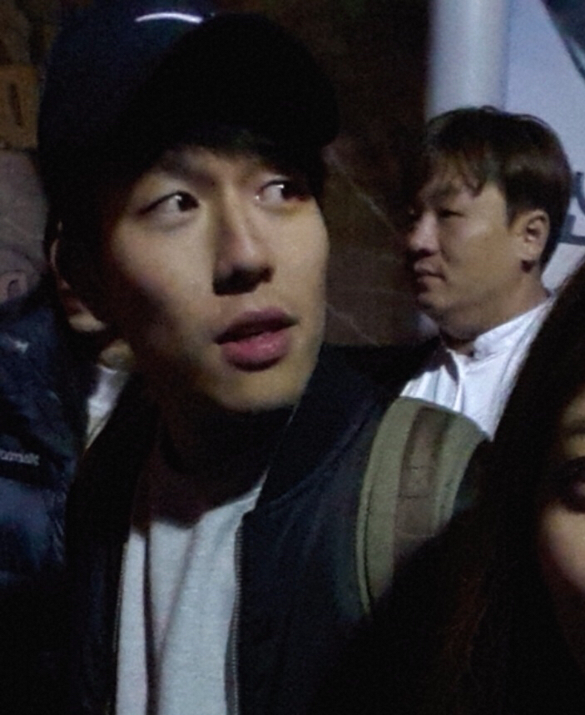
3
팀원 소개
김민재
관심 분야
임베디드 시스템, 사물 인터넷(IoT)
대표 과제
스마트 산업 안전고리
인부 관리 시스템
농수산물 쇼핑몰
미래 모습
부자

Slide 18
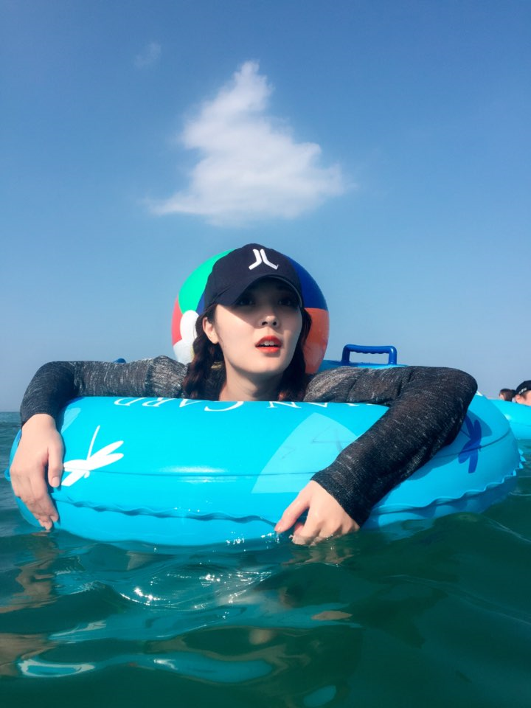
3
팀원 소개
이정은
관심 분야
임베디드 시스템, 웹 프로그래밍
대표 과제
Semaphore 구현
두더지 잡기 게임
미래 모습
세계에서 가장 영향력 있는 100인

Slide 19
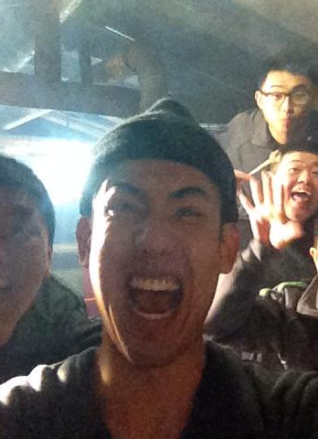
3
팀원 소개
김민중
관심 분야
데이터 과학, 스마트카
대표 과제
마우스 피하기 게임
서울 지하철 좌석 알림 어플(진행중)
미래 모습
현대자동차 차량지능화사업부장

Slide 20
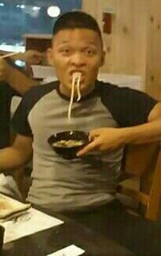
3
팀원 소개
김승부
관심 분야
임베디드 시스템, 축구, 헬스 등
대표 과제
시간표 자동 완성 알고리즘
미래 모습
예측 불가

Slide 21
감사합니다.

